Slide 1
MAESTRÍA EN DEFENSA Y SEGURIDAD
TEMA:
ANÁLISIS DEL NIVEL DE AUTOMATIZACIÓN DE LOS PROCESOS Y SISTEMAS QUE DISPONE LA FUERZA TERRESTRE Y PROPUESTAS DE INNOVACIÓN
TCRN. DE E.M RICHARD P. ARIAS T. Y TCRN. DE E.M DIEGO F. VÁSQUEZ R.
DIRECTOR: CRNL. E.M ROBERT A. GAONA A.

Slide 2
TEMARIO
PLANTEAMIENTO DEL PROBLEMA
ENUNCIADO DEL PROBLEMA
PREGUNTAS DE INVESTIGACIÓN
JUSTIFICACIÓN DE LA INVESTIGACIÓN
OBJETIVO GENERAL
FUNDAMENTACIÓN TEÓRICA
HIPÓTESIS
VARIABLES INDEPENDIENTE Y DEPENDIENTES
OPERACIONALIZACIÓN DE LAS VARIABLES
POBLACIÓN
DISEÑO DE LA INVESTIGACIÓN
DESARROLLO DE LOS OBJETIVOS
PROPUESTA
CONCLUSIONES Y RECOMENDACIONES

Slide 3
1. PLANTEAMIENTO DEL PROBLEMA

Slide 4
2. ENUNCIADO DEL PROBLEMA
¿Cuál es la afectación de no disponer de una herramienta informática que automatice todos los procesos de las áreas funcionales del Ejército Ecuatoriano en el cumplimiento de sus misiones?

Slide 5
¿Cuál es la afectación de no disponer de una herramienta informática que automatice todos los procesos de las áreas funcionales del Ejército Ecuatoriano en el cumplimiento de sus misiones?
Se podrá definir las metas de automatización de procesos acorde a la planificación anual de desarrollo de software establecido en el Plan de Comunicaciones e Informática?
¿En el ámbito de desarrollo de software, se dispone de la capacidad para responder rápidamente ante los cambios, optimizando los procesos institucionales?
¿Se cuenta con el mínimo de técnicos para realizar el desarrollo de nuevos aplicativos?
¿Los técnicos disponen de conocimientos profundos en RUP, UML, Power Designer, Java NetBeans, Ireports y TOAD?
¿Se podrá implementar una nueva arquitectura como innovación tecnológica para la automatización de los procesos de la FT?
¿Se podrá realizar la migración del sistema información de la Fuerza Terrestre a nuevas plataformas tecnológicas?
¿Se podrá desarrollar nuevas aplicaciones informáticas para el sistema de información de la Fuerza Terrestre?
3. PREGUNTAS DE LA INVESTIGACIÓN
PROBLEMA
PREGUNTAS

Slide 6
4. JUSTIFICACIÓN DE LA INVESTIGACIÓN
Arquitectura SOA (Service Oriented Architecture) permite adaptar servicios en forma rápida.
Responder rápidamente a los cambios y optimizar procesos.
Se busca contar con estrategias que mejoren eficiencia operativa, integren mejor los procesos y faciliten la toma de decisiones.

Slide 7
5. OBJETIVOS
GENERAL
Analizar la afectación de no disponer de una herramienta informática que automatice todos los procesos de las áreas funcionales del Ejército Ecuatoriano estableciendo una propuesta de mejora tecnológica de acuerdo con el Plan de Tecnologías de la Información y Comunicaciones de la F.T.
ESPECÍFICOS
Actualizar el porcentaje de procesos automatizados dentro la estructura institucional de la F.T.
Actualizar el inventario de aplicativos del SIFTE de acuerdo con la tecnología utilizada.
Analizar la migración de aplicaciones y el desarrollo de nuevas aplicaciones informáticas para el sistema de información de la Fuerza Terrestre.
Analizar y evaluar el Plan de Tecnología de Información y Comunicaciones de la F.T en lo relacionado a informática.
Desarrollar una propuesta de implementación de la nueva arquitectura como innovación tecnológica para la automatización de los procesos de la F.T.
Desarrollar una propuesta de migración del sistema información de la Fuerza Terrestre a la plataforma tecnológica.

Slide 8
6. FUNDAMENTACIÓN TEÓRICA
Estructura Organizacional de Gestión por Procesos
Sistema Integrado de la F.T

Slide 9
7. HIPÓTESIS
HIPÓTESIS
La propuesta tecnológica alineada al Plan de TIC para la automatización de los procesos, facilitan el procesamiento de datos y análisis de resultados en la eficaz y eficiente gestión de recursos de las diferentes áreas funcionales de la F.T, disponiendo de datos exactos, íntegros y oportunos.
INVESTIGACIÓN
IDEA

Slide 10
8. VARIABLES DEPENDIENTES E INDEPENDIENTES
VARIABLE INDEPENDIENTE
Propuesta de implementación de la plataforma tecnológica.
VARIABLE DEPENDIENTE
Automatización de procesos en la Institución.

Slide 11
9. OPERACIONALIZACIÓN DE VARIABLES

Slide 12
10. POBLACIÓN
La población de la investigación fue de 14 oficiales, 32 voluntarios y 18 servidores públicos.

Slide 13
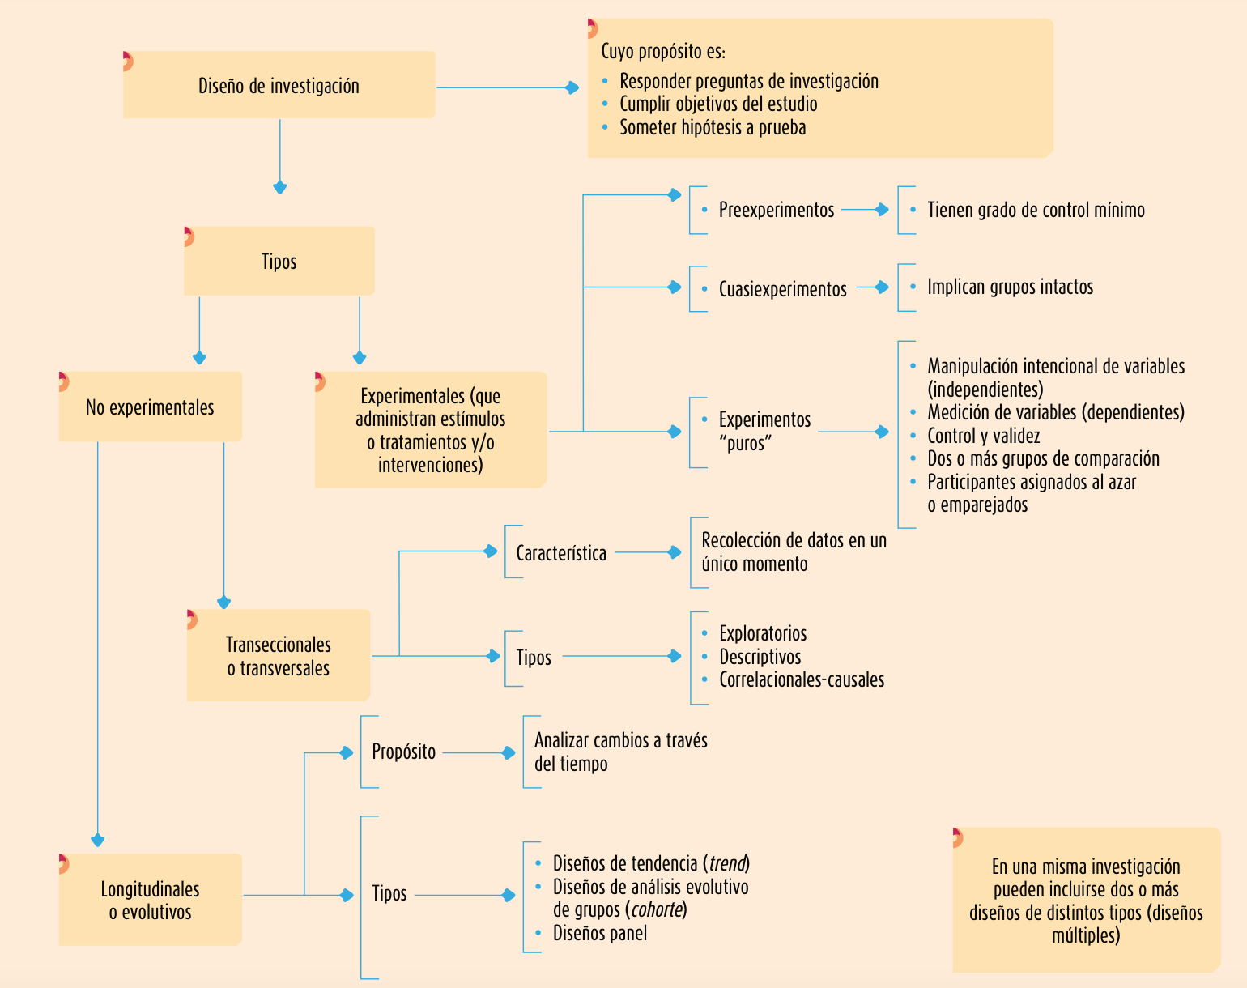
11. DISEÑO DE LA INVESTIGACIÓN

Slide 14
12. DESARROLLO DE OBJETIVOS
ANÁLISIS DE LA SITUACIÓN ACTUAL

Slide 15
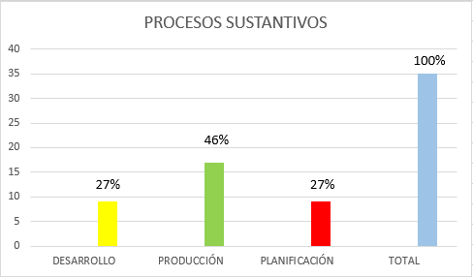
ANÁLISIS DE LA SITUACIÓN ACTUAL

Slide 16
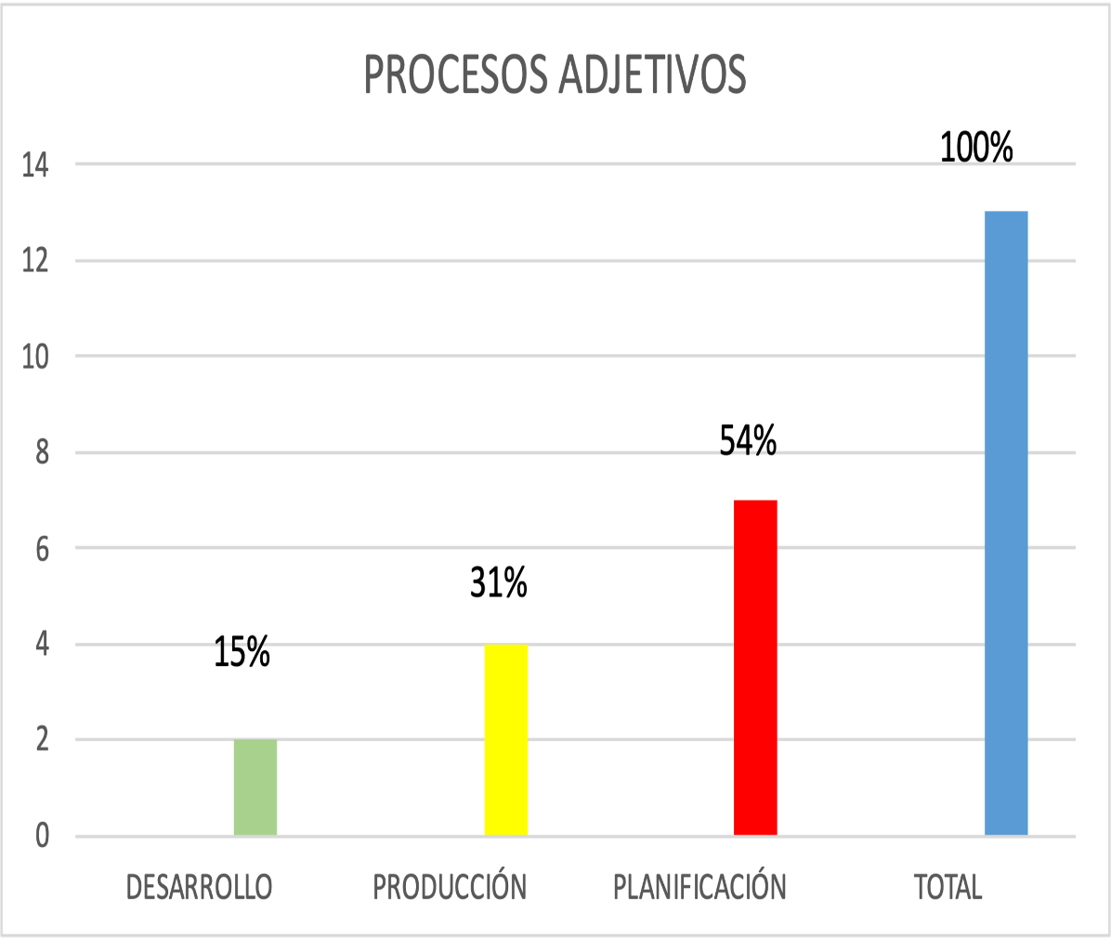
ANÁLISIS DE LA SITUACIÓN ACTUAL

Slide 17
INVENTARIO DE APLICATIVOS DEL SIFTE – TECNOLOGÍA UTILIZADA
MACROPROCESO | PROCESO | ESTADO DE APLICATIVOS
 |  | CLIENTE SERVIDOR | WEB | OTRA
PROCESOS GOBERNANTES
DIRECCIONAMIENTO ESTRATÉGICO INSTITUCIONAL |  |  | X
PROCESOS SUSTANTIVOS
EDUCACIÓN Y DOCTRINA MILITAR | Educación Militar Doctrina Militar | X | X
SOSTENIMIENTO LOGÍSTICO | Abastecimiento Mantenimiento Transporte | X X | X
OPERACIONES MILITARES TERRESTRE | Operaciones |  | X

Slide 18
INVENTARIO DE APLICATIVOS DEL SIFTE – TECNOLOGÍA UTILIZADA
MACROPROCESO | PROCESO | ESTADO DE APLICATIVOS
 |  | CLIENTE SERVIDOR | WEB | OTRA
PROCESOS ADJETIVOS
PLANIFICACIÓN Y GESTIÓN ESTRATÉGICA | Planificación Estratégica Desarrollo Organizacional Seguimiento y Evaluación |  | X X X
G. CONTROL INTERNO | Seguimiento |  | X
G. ASESORÍA JURÍDICA | Patrocinio Institucional | X
G. COMUNICACIÓN SOCIAL
G. TALENTO HUMANO | Estadística y Archivo Ingresos y salidas Movimiento personal Evaluación Desempeño Servidores Públicos Remuneraciones | X X X X X | X

Slide 19
INVENTARIO DE APLICATIVOS DEL SIFTE – TECNOLOGÍA UTILIZADA
MACROPROCESO | PROCESO | ESTADO DE APLICATIVOS
 |  | CLIENTE SERVIDOR | WEB | OTRA
G. FINANCIERA | Coordinación y control Presupuesto Contabilidad Tesorería |  | X X X X | Suministros
G. SEGURIDAD INTEGRADA
G. TIC | Seguridad TIC |  | X
G. ADMINISTRACIÓN CENTRAL
G. DOCUMENTAL | Procesamiento Doc. | X
G. INTELIGENCIA MILITAR TERRESTRE

Slide 20
MIGRACIÓN Y DESARROLLO DE NUEVAS APLICACIONES
MACROPROCESO | PROCESO | ESTADO DE APLICATIVOS
 |  | SOA | Migración SOA | Nuevo Desarrollo
PROCESOS GOBERNANTES
DIRECCIONAMIENTO ESTRATÉGICO INSTITUCIONAL |  |  | X
PROCESOS SUSTANTIVOS
EDUCACIÓN Y DOCTRINA MILITAR | Educación Militar Doctrina Militar Estudios Históricos Educación Regular |  | X X | X X
SOSTENIMIENTO LOGÍSTICO | Abastecimiento Mantenimiento Transporte Infraestructura y Sanidad |  | X X X | X
OPERACIONES MILITARES TERRESTRE | Operaciones Capacidades Certificación |  | X | X X

Slide 21
MIGRACIÓN Y DESARROLLO DE NUEVAS APLICACIONES
MACROPROCESO | PROCESO | ESTADO DE APLICATIVOS
 |  | SOA | Migración SOA | Nuevo Desarrollo
PROCESOS ADJETIVOS
PLANIFICACIÓN Y GESTIÓN ESTRATÉGICA | Planificación Estratégica Desarrollo Organizacional Seguimiento y Evaluación |  | X X X
G. CONTROL INTERNO | Seguimiento Control Gestión Militar |  | X | X
G. ASESORÍA JURÍDICA | Patrocinio Institucional Asistencia Legal |  | X | X
G. COMUNICACIÓN SOCIAL | Comunicación Estratégica Ceremonial y Protocolo |  |  | X X
G. TALENTO HUMANO | Estadística y Archivo, Ingresos y salidas, Movimiento personal, Evaluación Desempeño, Servidores Públicos, Remuneraciones. Planificación TH, DH, DIH, Asistencia Social, Servicio Social, Clima Laboral, Sanidad, Salud. Unidades de Riesgo, Llamamiento a cursos, Evaluación 180 grados y Autoevaluación | X | X | X

Slide 22
MIGRACIÓN Y DESARROLLO DE NUEVAS APLICACIONES
MACROPROCESO | PROCESO | ESTADO DE APLICATIVOS
 |  | SOA | Migración SOA | Nuevo Desarrollo
G. FINANCIERA | Coordinación y control Presupuesto Contabilidad Tesorería |  | X X X X
G. SEGURIDAD INTEGRADA | Prevención, Valoración |  |  | X
G. TIC | Gestión de Com. e Inf. Proyectos TIC Seguridad TIC Implementación PKI | X | X | X X
G. ADMINISTRACIÓN CENTRAL | Control Personal Adm. de Servicios Seguridad Adm. presupuestaria |  | X | X X X
G. DOCUMENTAL | Procesamiento Doc. Adm. Archivos |  | X | X
G. INTELIGENCIA MILITAR TERRESTRE | Coord. Adm. y Operat. |  |  | X

Slide 23
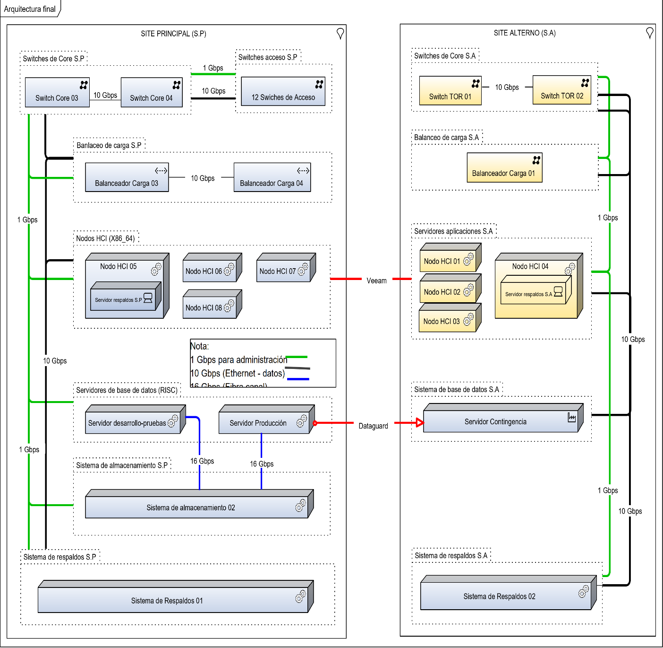
13. PROPUESTA
COSTO INFRAESTRUCTURA DE TIC = $ 1’129.611,84

Slide 24
MIGRACIÓN DEL SOFTWARE
ÍTEM | ACTIVIDADES | RESPONSABLE
1 | PLANEACIÓN
1.1 | Reuniones, kick off del proyecto | Jefe de Proyectos DTIC, Empresa
1.2 | Inspección física de los sitios principal y alterno | Jefe U. I, Adm. Aplicaciones, Encargado de infraestructura de TI, Empresa
1.3 | Levantamiento de información para la migración | Adm. B.D, Adm. aplicaciones, Empresa
1.4 | Obtención de respaldos | Adm. B.D, Adm. aplicaciones, Empresa
1.5 | Revisión, análisis y configuración de red | Encargados red de datos de la F.T. Empresa

Slide 25
MIGRACIÓN DEL SOFTWARE
ÍTEM | ACTIVIDADES | RESPONSABLE
1 | PLANEACIÓN
1.6 | Instalación, configuración, virtualización | Jefe U.I, Adm. B.D, Adm. aplicaciones , Empresa
1.7 | Pruebas de la solución completa | Jefe de Seg. Inform., Jefe U.I, Adm. B.D, Adm. aplicaciones, Empresa
1.8 | Transferencia de conocimientos, capacitación | Adm. B.D, Adm. aplicaciones, Empresa
1.9 | Puesta en producción de la solución completa | Jefe U.I, Adm. B.D, Adm. aplicaciones, Empresa
1.10 | Entrega-recepción de componentes | Director DTIC, Empresa

Slide 26
UPGRADE DE LA BASE DE DATOS
Producción
Instalación de Oracle Grid
Prechequeo de la instalación de GRID | 4 h.
Instalación de Oracle GRID | 6 h.
Instalación de base de datos
Instalación del software de base de datos | 4 h.
Creación de una base de datos | 4 h.
Migración
Migración de Base de Datos Inicial | 15 h.
Migración de Base de Datos Definitiva | 15 h.
Total | 48 h.
Producción
Instalación de Standby
Instalación del software de base de datos | 12 h.
Instalación Dataguard Sitio Primario y Secundario | 12 h.
Configuración de Dataguard | 12 h.
Creación de una Instancia Standby | 12 h.
Total | 48 h.

Slide 27
UPGRADE DE LA BASE DE DATOS
Desarrollo/Pruebas
Instalación de Oracle Grid
Prechequeo de la instalación de GRID | 4 h.
Instalación de Oracle GRID | 6 h.
Instalación de base de datos
Instalación del software de base de datos | 4 h.
Creación de una base de datos | 4 h.
Migración
Migración de Base de Datos Inicial | 15 h.
Migración de Base de Datos Definitiva | 15 h.
Total | 48 h.
Aplicaciones
Validación de Aplicaciones | 160 h.
Total | 160 h.

Slide 28
MANUAL DE ESTÁNDARES DE S.I Y PLAN DE TIC
AÑO | DESCRIPCIÓN
2022 | Migración del sistema logístico (inventarios) Mantenimiento de las aplicaciones del SIFTE Implementación de control de accesos al SIFTE
2023 | Migración del Sistema de Personal Mantenimiento de las aplicaciones del SIFTE
2024 | Migración del Sistema de Educación Mantenimiento de las aplicaciones del SIFTE
2025 | Migración del Sistema de Operaciones Mantenimiento de las aplicaciones del SIFTE
2025 | Completamiento de la migración de aplicativos cliente servidor.
2026 | Desarrollo del resto de aplicativos del SIFTE
METODOLOGÍA
Análisis de requerimientos y definición de estándares
Implementación de los componentes
Pruebas
Elaboración de manuales

Slide 29
PROYECTOS DE DESARROLLO E INVESTIGACIÓN
ORD. | REQUIRIENTE | PROYECTO
1 | Comando Logístico Terrestre | Logístico con módulos de inventarios y mantenimiento
2 | DTIC | Migración de base de datos Oracle EE a EnterpriseDB
3 | Inspectoría General y Dirección de Asesoría Jurídica | Seguimiento de casos disciplinarios, administrativos y penales
4 | DTIC | Doble factor de autenticación para el acceso al portal de la F.T
5 | Comando de Educación y Doctrina Militar | Plataforma de educación virtual
6 | Comando de Operaciones Terrestres | Sistema de navegación táctica terrestre
7 | DTIC | Herramientas para la gestión y gobernabilidad de TI
8 | Dirección de Planificación y Gestión Estratégica | Gestión Estratégica de la F.T (SIGEFT)
9 | Dirección General de Talento Humano | Pases (SIPER)
10 | Dirección de Seguridad Integrada | Monitoreo de Riesgos del Trabajo (SMRT)
11 | DTIC | Grid Control
12 | Dirección de Finanzas | Proyección de Gastos Personales
13 | Dirección General de Talento Humano | Reclutamiento (SISE)

Slide 30
PROPUESTA DE INNOVACIÓN TECNOLÓGICA
REDUCCIÓN ESPACIO
EFICIENCIA ENERGÉTICA
ALTA DISPONIBILIDAD
ADMINISTRACIÓN CENTRALIZADA
VELOCIDAD PROCE. Y RECUPERACIÓN
DISPONIBILIDAD DE RECURSOS
1
2
BENEFICIOS
3
4
5
6

Slide 31
14. CONCLUSIONES
Actualización de los S.O y servidores de aplicaciones en alta disponibilidad.
Con la interacción de los servicios, reducir el impacto en la migración.
Entrega eficiente de información para entidades externas a la F.T.

Slide 32
14. CONCLUSIONES
Integración de aplicaciones, uniendo los objetivos de negocio a un diseño de TI orientada a servicios.
Entregar a los diferentes niveles del Mando, información de la gestión administrativa, financiera, técnica y operativa.
Implementar el SOA permitirá automatizar, facilitando el acceso y aumentando la eficiencia en los procesos.

Slide 33
14. RECOMENDACIÓN
La propuesta de “ANÁLISIS DEL NIVEL DE AUTOMATIZACIÓN DE LOS PROCESOS Y SISTEMAS QUE DISPONE LA FUERZA TERRESTRE Y PROPUESTAS DE INNOVACIÓN”, sea puesta en conocimiento de la Dirección de Tecnologías de la Información y Comunicaciones y de la Dirección de Desarrollo Militar de la F.T , a fin de que analice la pertinencia de su implementación.

Slide 34
GRACIAS

